Slide 1
Environnement de travail
Serveurs, Architecture et Sécurité

Slide 2
Virtualisation

Slide 3
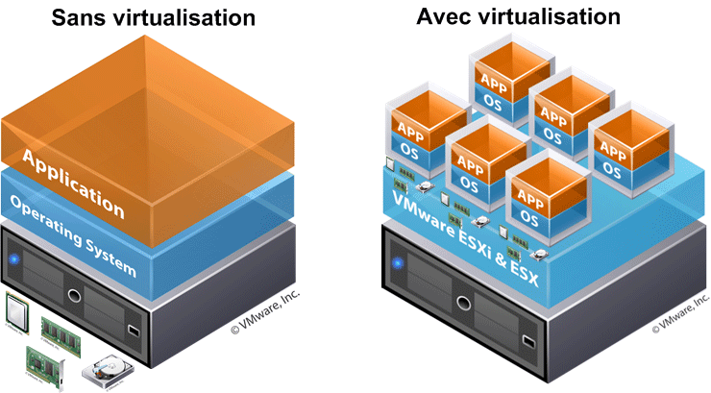
La virtualisation
Plusieurs OS sur un seul hardware
Plusieurs types d’OS sur le même hardware (exple: Windows, Linux)
Optimisation de l’espace et des ressources
Base du cloud-computing
Un OS virtualisé => Machine Virtuelle ou VM

Slide 4
Pourquoi virtualiser
Utilisation optimale des ressources
Économies (entretien, électricité, espace)
Facilité de déplacement
Facilité de test (on peut tout casser et remonter rapidement)
Avoir plusieurs OS a disposition
Mais attention…
Si le hardware lâche, plusieurs systèmes sont impactés
Ajoute de la complexité (installation, connexions)
Perte de performance

Slide 5

Pourquoi virtualiser
Tester des nouvelles choses (exple: distributions Linux)
Tester ses sites sur d’autres systèmes / navigateurs (exple: IE)
Utiliser des logiciels propres à un OS sur un autre système (exple: Photoshop)

Slide 6
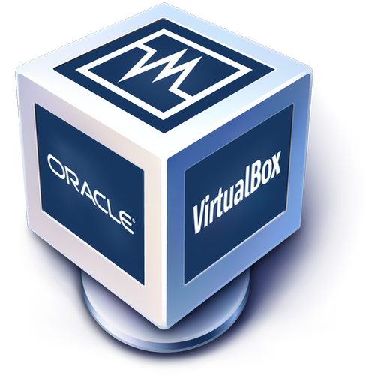

Comment virtualiser
En utilisant un hyperviseur (virtualiseur)
VMware vSphere Hypervisor
VirtualBox
Et une image d’OS (.iso)
Windows, il faut une licence
Linux, c’est gratuit
macOs, ce n’est pas possible
https://www.ubuntu.com/

Slide 7

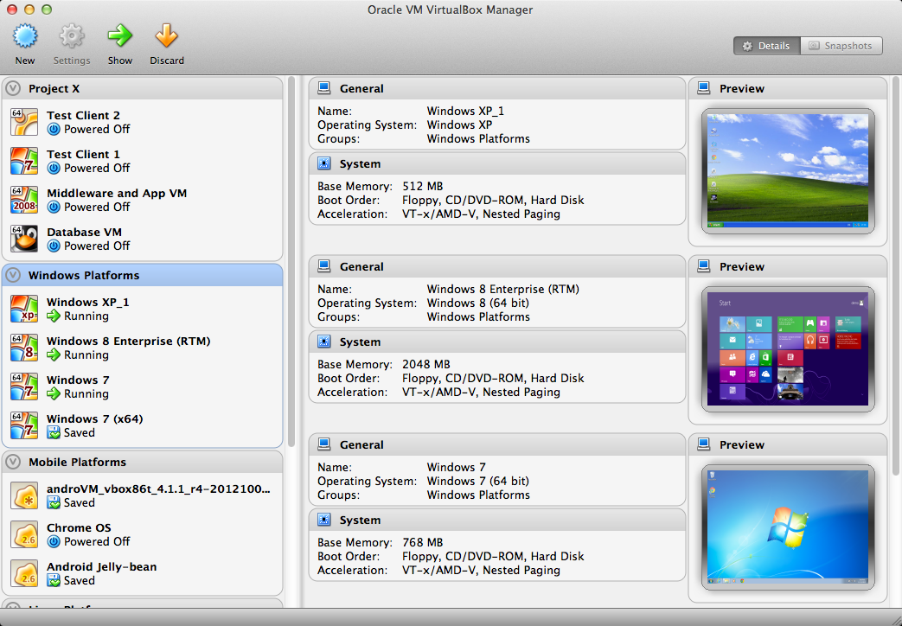
VirtualBox
Multi-plateformes
Simple
Possibilité de faire des snapshots
Installer les Guest Additions pour plus d’options

Slide 8
Docker

Slide 9

Docker
Virtualisation extrêment légère et rapide
Pas d’interface graphique => ligne de commande
Introduit le concept de conteneur
Ouvre plein de nouvelles possibilités (DevOps)
Une application peut être déplacée avec son propre OS
En grande partie Open-source

Slide 10
Pourquoi Docker
Un Linux à disposition en 5s
Environnement de travail facile à installer et configurer
Pas besoin de chambouler tout son système hôte
Développement facilité
Environnement identique pour tout le monde
Plus simple à mettre à disposition sur Internet

Slide 11
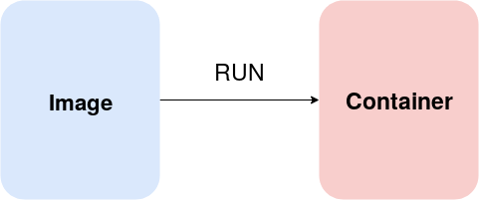
Comment ça marche
Une image qui contient le minimum de fichiers constituant l’OS
Un container est un OS léger auquel on peut accéder en ligne de commande
Espace de stockage
Adresse IP
Processus
Partage le CPU et la RAM de l’hôte

Slide 12
Les images disponibles
Le site Docker Hub (Docker Store) rassemble des images de base (Debian, Ubuntu, Windows server...) ainsi que des images créées par la communauté pour faire à peu près tout.
docker pull ubuntu
docker pull ubuntu:16.04
https://store.docker.com/
Notes:
Créer un container avec image du hub
Créer une image
https://docs.docker.com/engine/article-img/architecture.svg

Slide 13
Créer un container
Quand on a une image, on peut créer un container en un instant :
docker run -it ubuntu
La commande run possède beaucoup d’options :
docker run -d -v /home/sika:/root -p 80:80 --name testUbuntu ubuntu:16.04
https://docs.docker.com/engine/reference/run/

Slide 14
Installation de Docker
=> https://docker.com
Windows: avec la console PowerShell (et pas cmd)
macOs: avec le Terminal
Il y a une édition Entreprise (payante) et une édition Community
Si la commande docker info fonctionne, vous avez Docker

Slide 15
Utilisation
Télécharger une image : docker pull ghost
Lister les images téléchargées : docker images
Lancer un container : docker run -d -p 8080:2368 ghost
Lister les containers en cours : docker ps
Lister tous les containers : docker ps -a
Supprimer un container : docker rm -f nom_container
Supprimer une image : docker rmi ghost
Voir ce qu’affiche un container : docker logs -f nom_container

Slide 16
Se connecter à un container
La commande suivante permet de se connecter sur un container déjà en route :
docker exec -it nom_container bash
Comme si on était en SSH
En général bash mais selon l’image utilisée, cela peut être juste sh
En général, on est connecté avec l’utilisateur root mais cela est limité au container

Slide 17
Les variables d’environnement
Sur Unix, chaque chaque session possède un ensemble de variables d’environnement
Ces variables sont accessibles dans tous les terminaux et depuis les applications
Docker utilise énormément ces variables pour la configuration
Pour voir les disponibles : env

Slide 18
Connecter une base de données
Un container = Un serveur
Mais comment faire pour avoir Wordpress (serveur Apache + serveur MySQL) dans Docker ?
On crée un container MySQL
On crée un container Apache et on le lie avec le container MySQL

Slide 19
Créer un Wordpress
Lancement et configuration de la base de données :
docker run -d --name srv-mysql -e MYSQL_ROOT_PASSWORD=rootpass -e MYSQL_USER=dbuser -e MYSQL_PASSWORD=userpass -e MYSQL_DATABASE=wordpress mysql
Lancement d’un serveur Apache avec Wordpress déjà prêt :
docker run -d --name srv-wp --link srv-mysql:db -p 8080:80 wordpress
Puis installation directement dans la navigateur sur http://localhost:8080

Slide 20
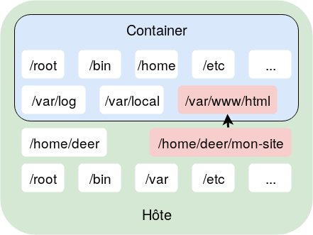
Mettre des fichiers dans le container
Le container possède ses propres fichiers
Par défaut, il n’a pas accès aux fichiers de l’hôte
L’option -v permet de mapper un dossier de l’hôte dans le container
Modifier l’un, modifie l’autre
Écrase si le dossier existe déjà dans le container
docker run -v /home/deer/mon-site:/var/www/html wordpress

Slide 21
Créer une image Docker
Une image doit être la plus légère possible et ne contenir que le strict minimum
Une image est toujours basée sur une autre image par dessus laquelle elle rajoute des couches.
Exemple: L’image Wordpress se base sur l’image Apache et ajoute les fichiers d’installation Wordpress + les dépendances nécessaires

Slide 22
Le Dockerfile
FROM ubuntu:16.04
RUN apt-get update && apt-get install -y apache2
COPY apache.config /etc/apache2/apache2.conf
WORKDIR /var/www/html
CMD /etc/init.d/apache2 start && tail -f /var/log/apache2/*.log

Slide 23
Créer une image
À partir d’un fichier Dockerfile et d’éventuels scripts, on peut créer une image Docker :
docker build -t mon-image -f Dockerfile .
Docker va lire chaque ligne une à une et effectuer les actions. Une fois terminé, la nouvelle image peut être utilisée pour lancer des containers.

Slide 24
Les tags
Une image peut avoir plusieurs tags
Par défaut, elle prend le tag latest
Cela permet d’avoir plusieurs version d’une image => plusieurs versions d’un programme
exple: php:latest (php 7.2), php:7.1, php5.6 …
Il est possible de voir les différents tags d’une image sur Docker store
Pour utiliser un autre que tag que latest
docker tag nom-image nom-image:alpine
docker build -t mon-image:alpine .

Slide 25
Exercice de cours - Pratique 3
Lancer un container avec Apache pour publier un fichier index.html que vous créez sur votre ordinateur (peu importe son contenu)
Utiliser Docker pour installer un Wordpress
Qu’est-ce que l’image Docker alpine et en quoi est-elle utile ? Notez bien où vous avez trouvé des informations
Comment faire pour avoir une image Docker permettant de lancer en une commande simple votre site web ?
Votre rapport est à rendre avant le 26 novembre minuit sur https://www.dropbox.com/request/qxMqxOh2NJCGUs2U5tI2

Slide 26
Exercice de cours
Si vous voulez aller plus loin:
Documentez vous sur docker-compose
Faites un fichier docker-compose.yml permettant de lancer un Wordpress avec un serveur MySQL associé en une commande
À faire uniquement si vous voulez découvrir Docker plus en profondeur. Ceci ne sera pas évalué.

